Slide 1
Презентация
Развитие украинской музыки в годы независимости

Slide 2
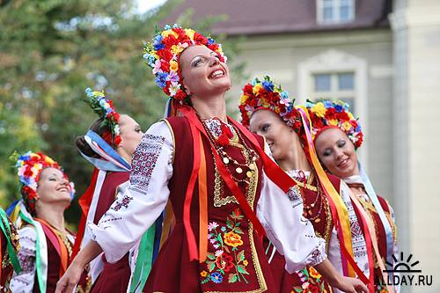
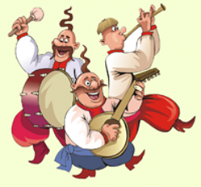
Новый этап в развитии украинской культуры связан с созданием в 1991 г. независимого государства Украина. В развитии национальной культуры наметились новые тенденции, открылись качественно новые перспективы. Утверждался плюрализм ,в музыке все чаще звучали произведения разных жанров и стилей

Slide 3
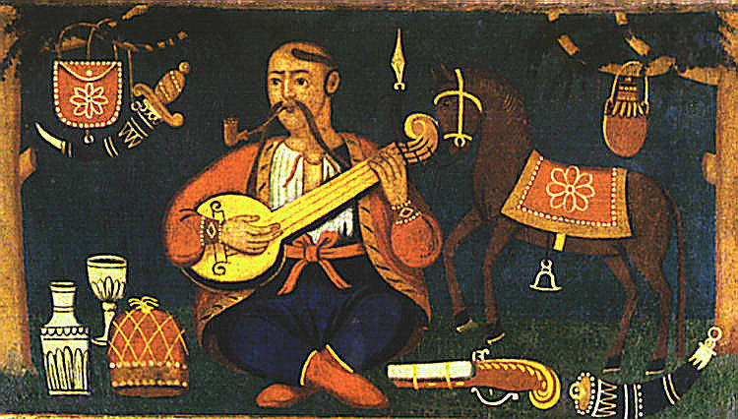
Музыка в Украине появилась во времена Киевской Руси и в своём развитии охватывает практически все типы музыкального искусства — народную и профессиональную, академическую и популярную музыку. Сегодня разнообразная украинская музыка звучит на Украине и далеко за её пределами, развивается в народной и профессиональной традициях, является предметом научных исследований.

Slide 4
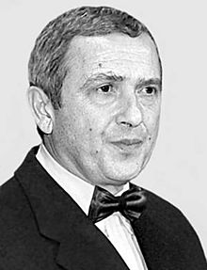
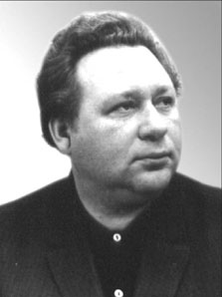
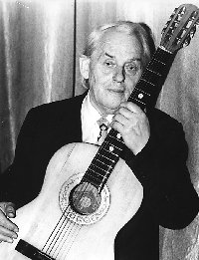
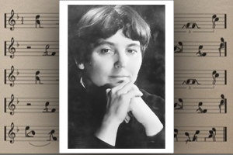
Зазвучала украинская песня! Плодотворно в работали композиторы:
Карабиц ( концерт для оркестра № 3),
О.Билаш (оратория «Вишневый ветер» «Гайдамаки» )
А. Горчинский "Растет черешня у мамы на огороде")
Л. Дичко ("Литургия М 1)

Slide 5
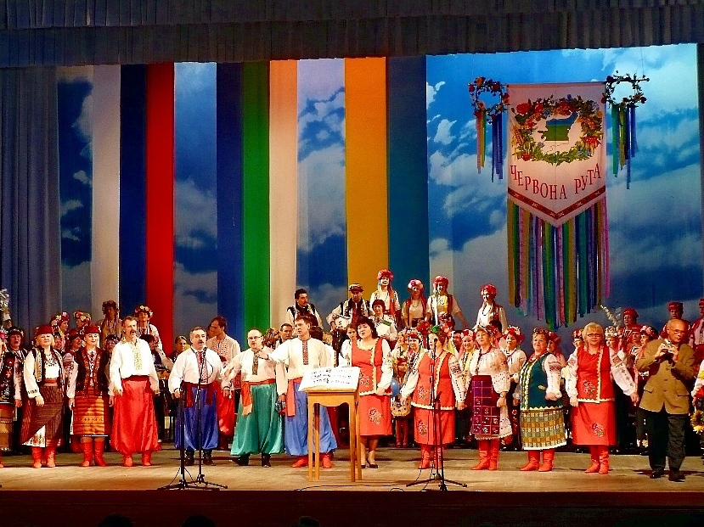
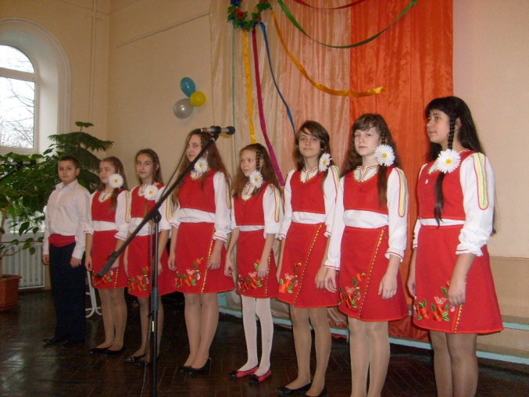
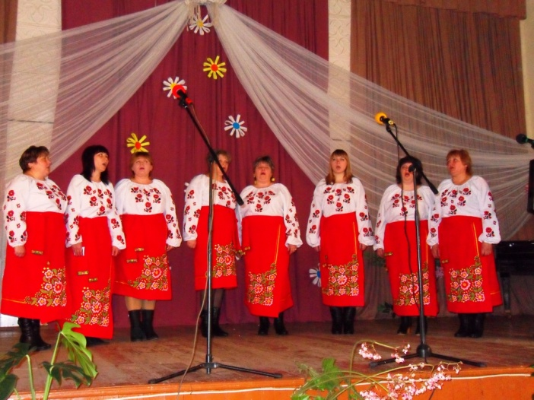
Широкую известность получили такие музыкальные фестивали, как "Червона рута", "Зірки світового балету", "Таврійські ігри", "Пісенний вернісаж", "Берегиня", "Оберіг", "Тарас Бульба", "Золоті ворота" тд.

Slide 6
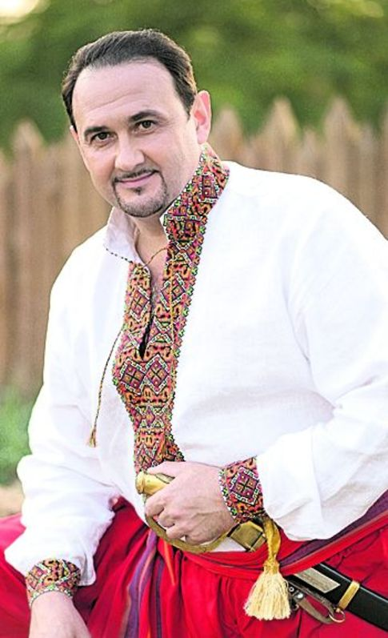
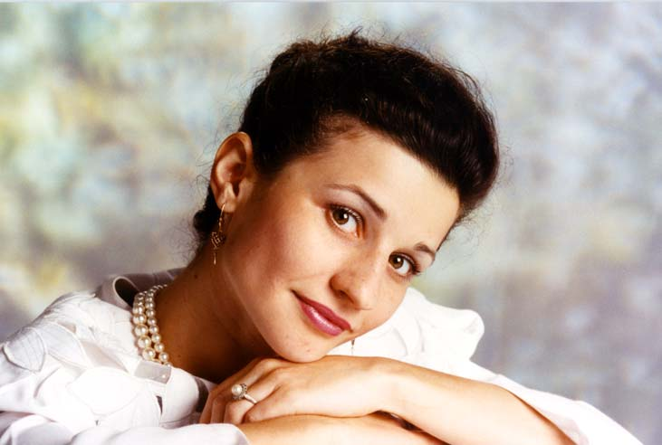
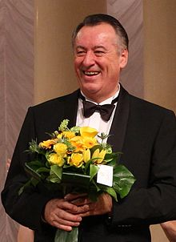
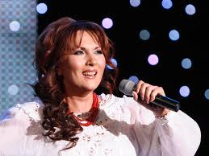
Далеко за пределами Украины стали известны имена отечественных оперных певцов В.Гришко, А.Кочерги,В. Лукянец , В.Степовой и др. Их голоса звучат на сценах Метрополитен оперы, в Венской и Женевскойской операх.

Slide 7
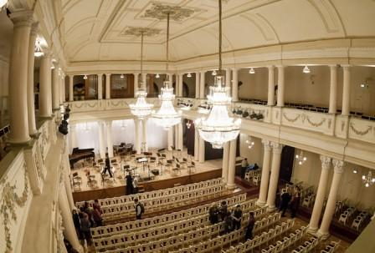
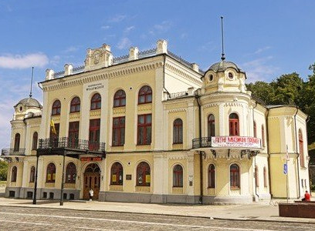
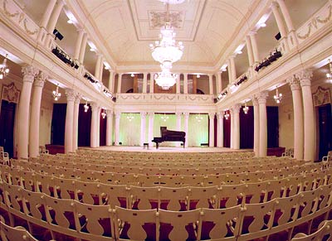
Одним из основополагающих заведений Украины, который формирует музыкальную культуру является Киевская Филармония. Учитывая многогранную творческую деятельность коллектива, значительный вклад в развитие украинского музыкального искусства Киевский государственной филармонии в октябре 1994 года Указом Президента Украины был предоставлен статус Национальной филармонии Украины.
Сейчас в творческом составе филармонии насчитывается 19 народных, 32 заслуженных артистов, 6 заслуженных деятелей искусств, 5 заслуженных работников культуры Украины, много лауреатов международных и национальных конкурсов, 11 художественных коллективов, приумножают славу украинской национальной музыкальной культуры.

Slide 8
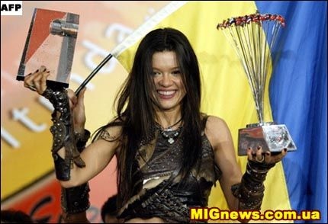
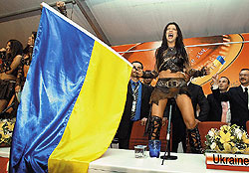
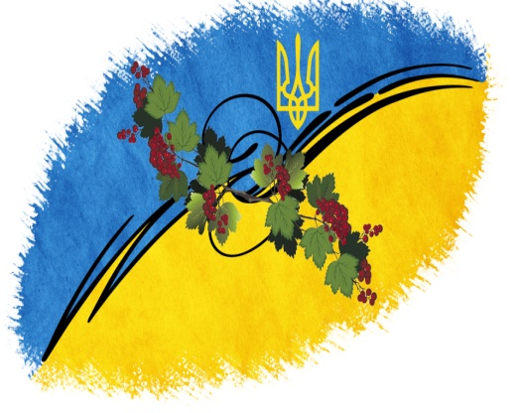
Исполнители из Украины достойно представляли Украину на конкурсах Евровидения. Так Руслана, синтезировав в свей музыке фольклорные мотивы Карпат, стала победительницей конкурса Евровидение-2004, и выиграла для Украины право на проведение следующего конкурса — Евровидение-2005. На Евровидении-2007 Верка Сердючка заняла второе место.

Slide 9
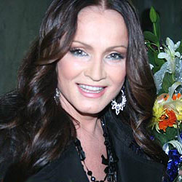
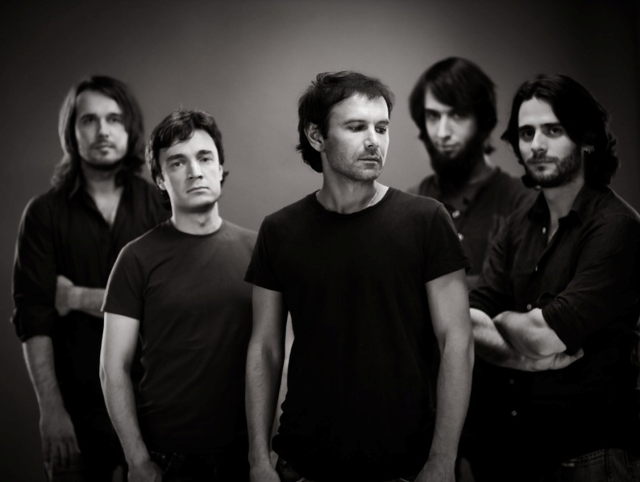
Александр Пономарёв
София Ротару
Ирина Билык
Тина Кароль
На современной украинской сцене представлены почти все музыкальные направления: от фолка до джаза. Многие украинские поп-исполнители —София Ротару, Ирина Билык,Александр Пономарёв,Руслана, Ани Лорак, Надежда Грановская-Мейхер, Алёна Винницкая, Анна Седокова, Светлана Лобода, Вера Брежнева-Галушка, Верка Сердючка — давно обрели популярность за пределами Украины, особенно в СНГ.
Надежда Грановская-Мейхер
Океан Эльзы
Ани Лорак

Slide 10
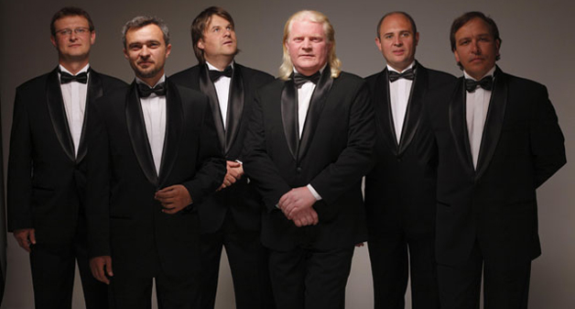
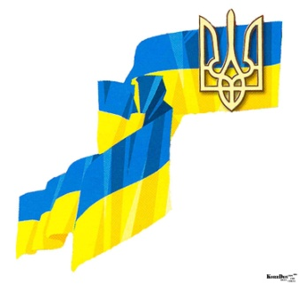
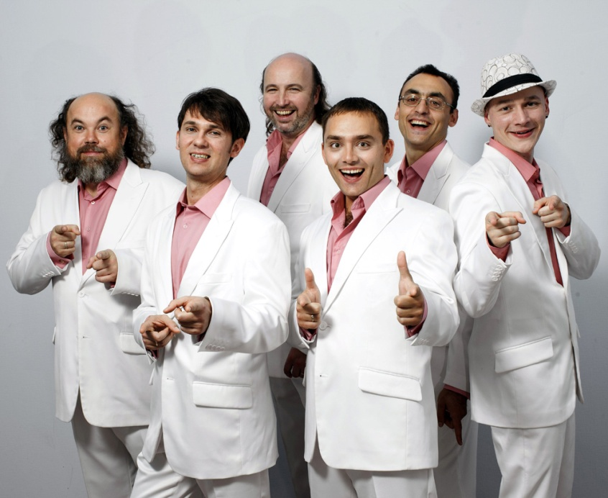
Становятся популярными и чисто вокальные ансамбли, такие, как «Пиккардийская терция» и «Менсаунд». Представлено на Украине и искусство джаза — международные фестивали джазовой музыки проходят в разных городах страны, среди них наиболее известны — Jazz Bez та Jazz Koktebel. Значительный вклад в популяризацию джазового движения в Украине внесли Владимир Симоненко и Алексей Коган.

Slide 11
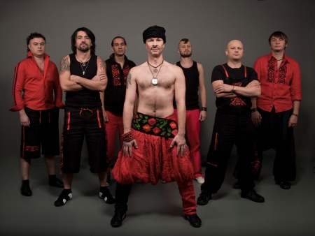
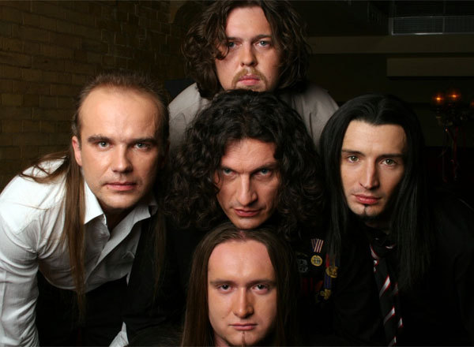
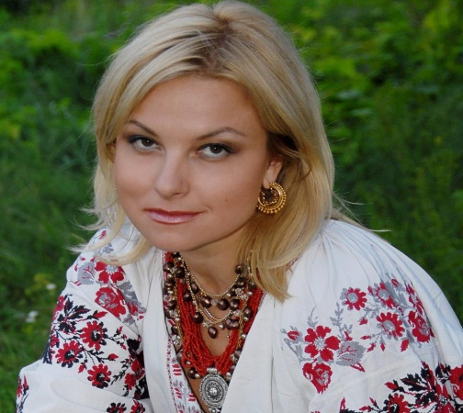
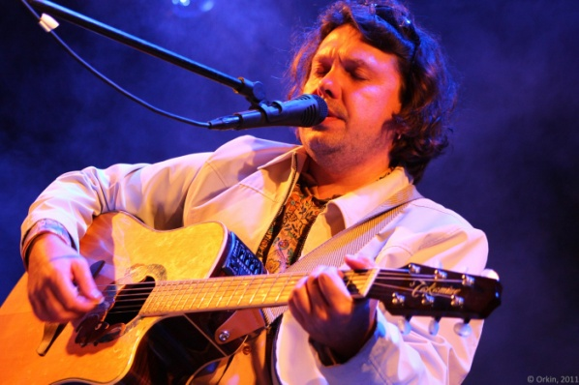
Тенденция использования фольклора современными украинскими исполнителями становится всё выразительнее. Одной из первых народные мотивы в рок-музыке начала использовать «Воплі Відоплясова». Опираясь на фольклорную основу, новую самобытную музыку создают группы «Скрябин», «Мандри», «Гайдамаки», исполнители Тарас Чубай, Мария Бурмака и многие другие. Свидетельством роста интереса к фольклору стало основание в Украине двух фестивалей этнической музыки — «Країна мрій» в Киеве и «Шешоры» на Ивано-Франковщине.

Slide 12
Конец

